Slide 1



RAPPEL
Réalisé par : HAMIDOUCHE ASMAE Encadrée par : ES-SARRAJ FOUAD

Slide 2
PLAN
01
02
BESOIN
PROCESSUS DE DEVELOPPEMENT
06
03
REALISATION
GESTION DE PROJET
05
04
MODELISATION
PROBLEMATIQUE

Slide 3
BESOIN
01
dans le cadre du projet de fin de formation, j’ai conçu une application Web appelée RAPPEL qui répond aux problématiques des documents non valides à cause de leurs dates d’expiration .qui offre aux utilisateurs à libérer son espace mental.

Slide 4
PROCESSUS DE DEVELOPPEMENT
02

Slide 5
PROCESSUS DE DEVELOPPEMENT
02

Slide 6
DESIGN THINKING
Définir
Idéation
Brainstorming
Empathie
Prototype
Carte d’empathie
Maquettage
Test

Slide 7
Empathie : Carte d’empathie
-Il veut que tous ses papiers et cartes soient fonctionnel lors dont il en aurait besoin
-Il ne peut pas se rappeler de toutes les dates
Et si son passeport n’est plus valide juste avant une voyage urgent
Client
-Peur de ne pas se rappeler des dates d’expiration.
-Mentionne toutes les dates dans une bloc note.

Slide 8
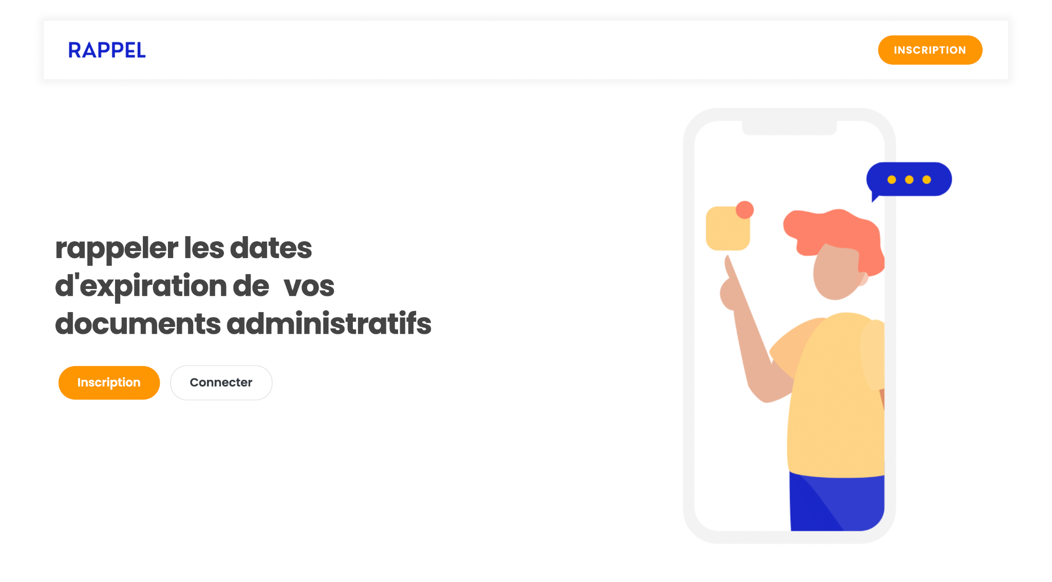
LANDING PAGE

Slide 9
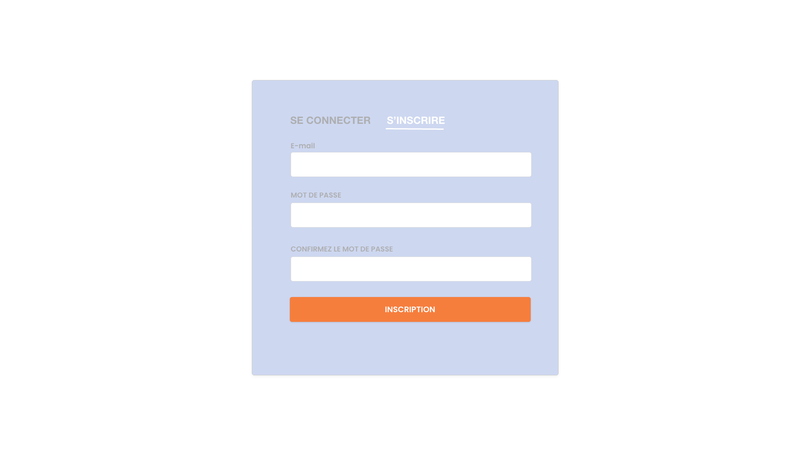
PAGE D’INSCRIPTION

Slide 10
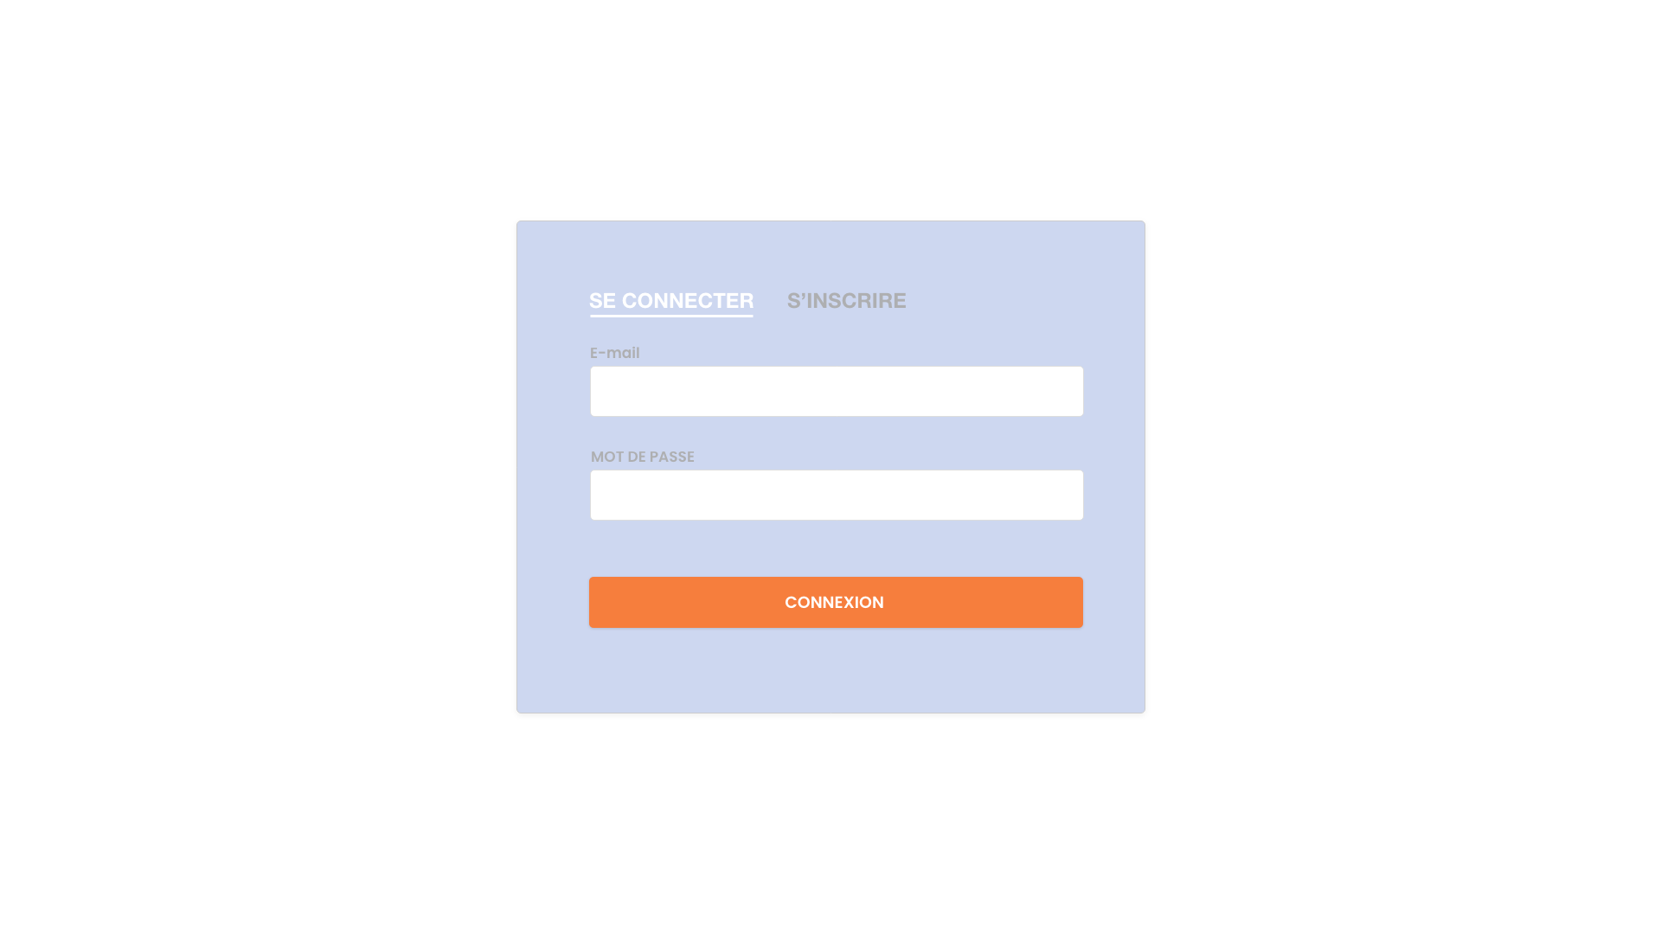
PAGE DE CONNEXION

Slide 11
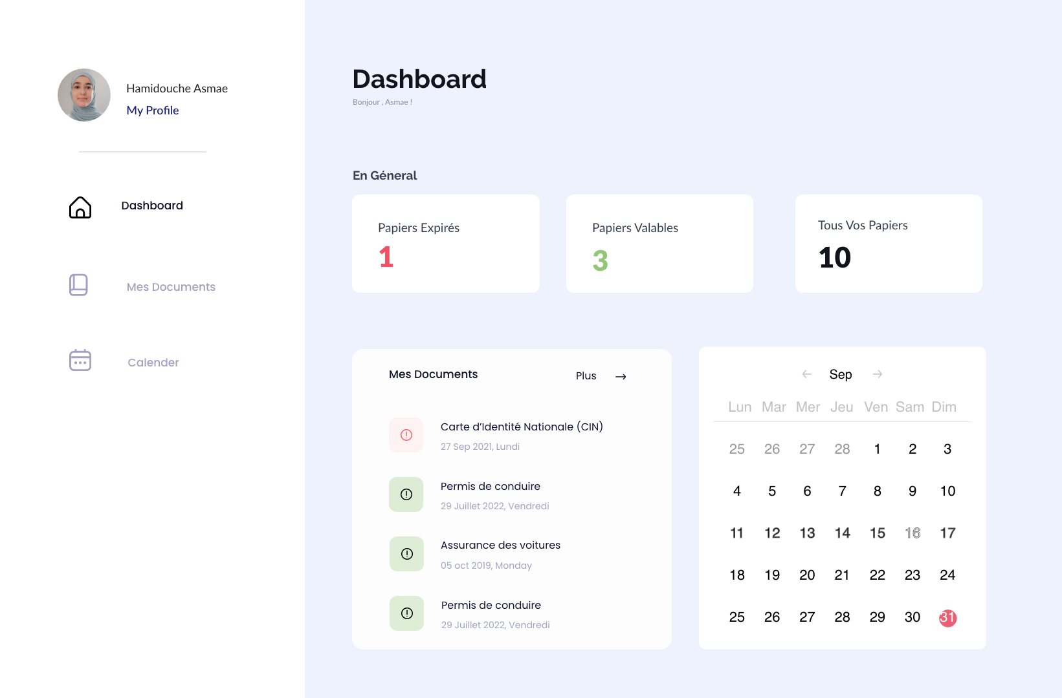
DASHBOARD

Slide 12
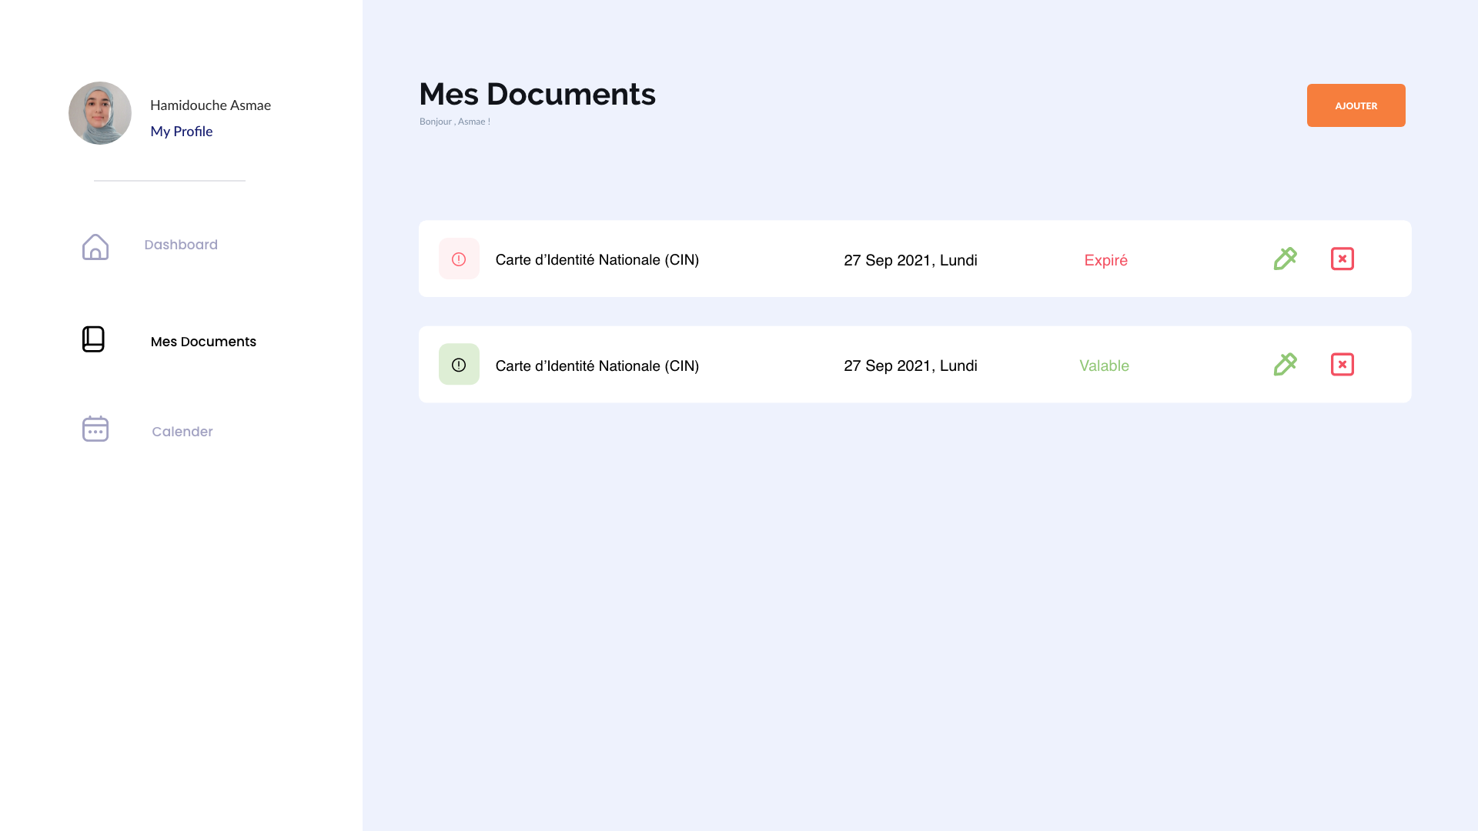
PAGE MES DOCUMENTS

Slide 13
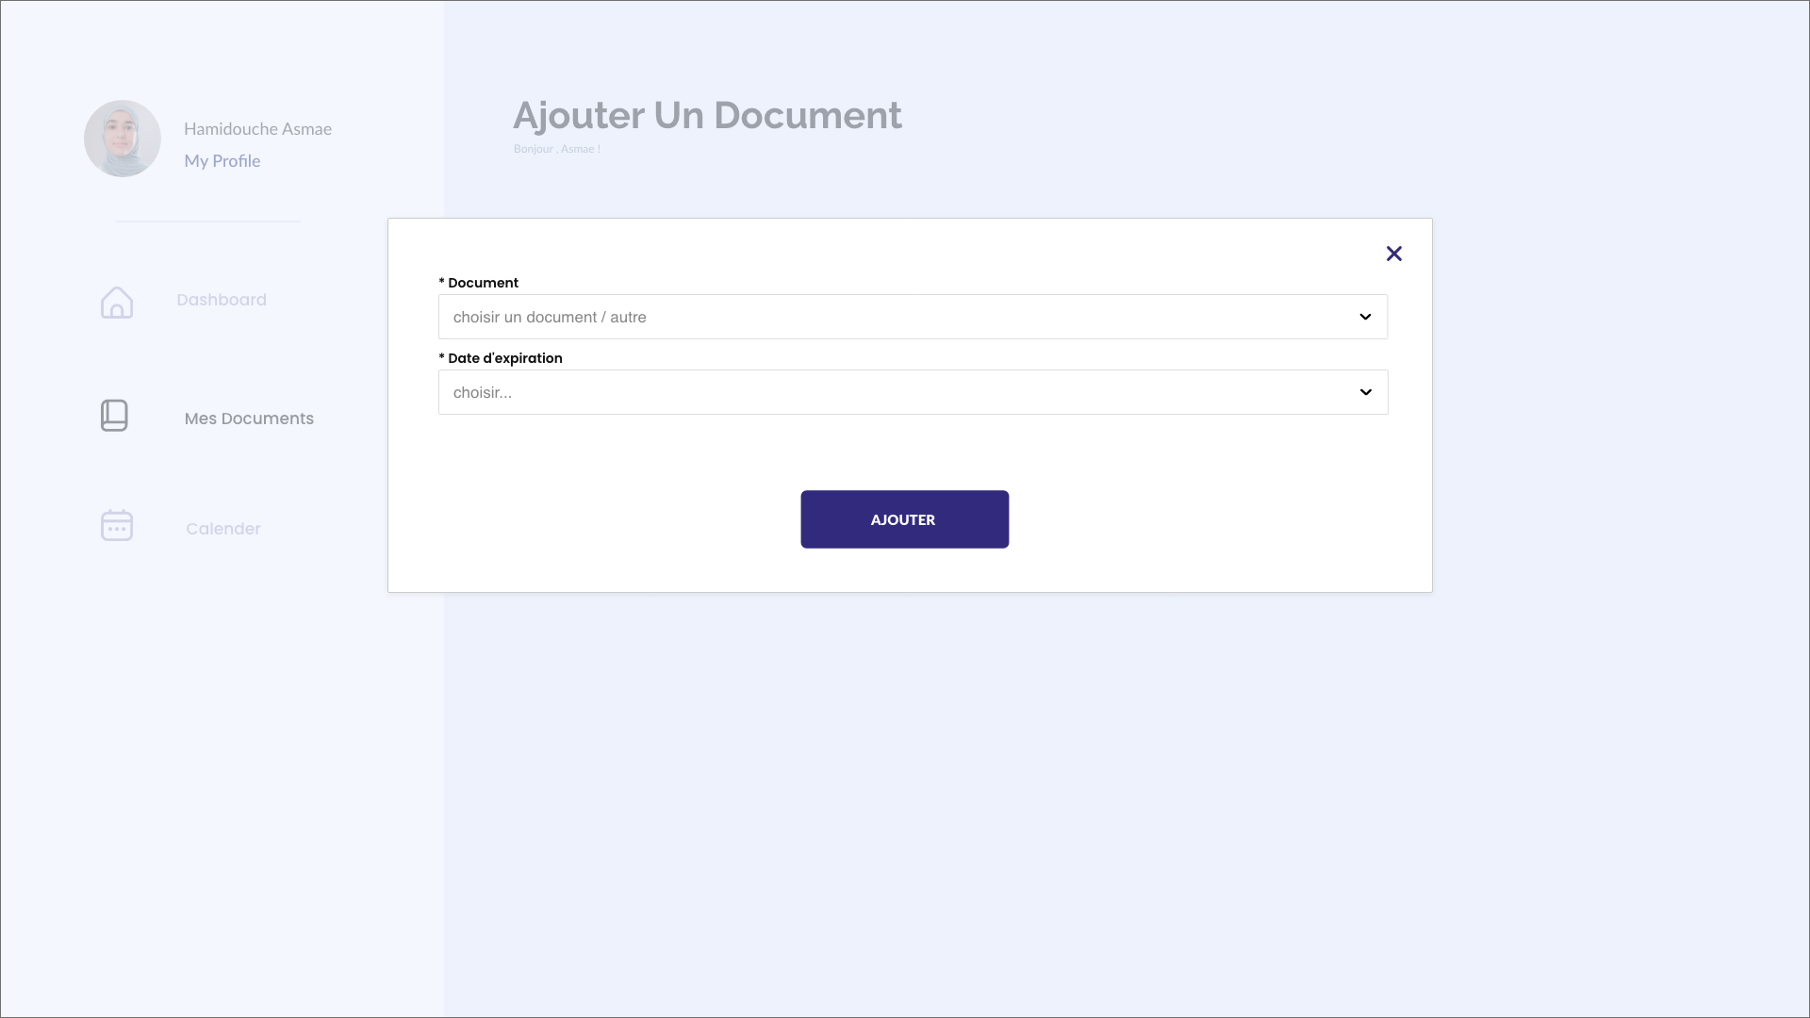

Slide 14
GESTION DE PROJET : AGILE
03
-J'ai présenté mes prototypes à mon encadrant Fouad ESSARRAJ et à mes collègues de classe Suite aux commentaires, j'ai dû améliorer mon travail. Après chaque présentation .
-Mon encadrant a une visibilité sur tout mon travail grâce à la table de gestion des tâches.

Slide 15
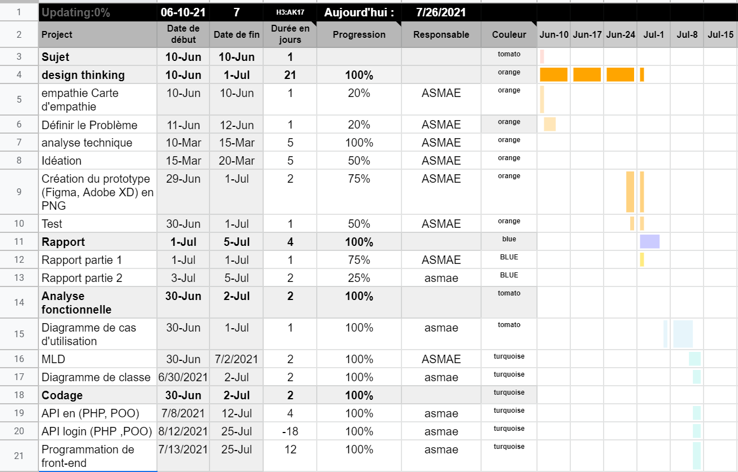
Diagramme de gantt

Slide 16
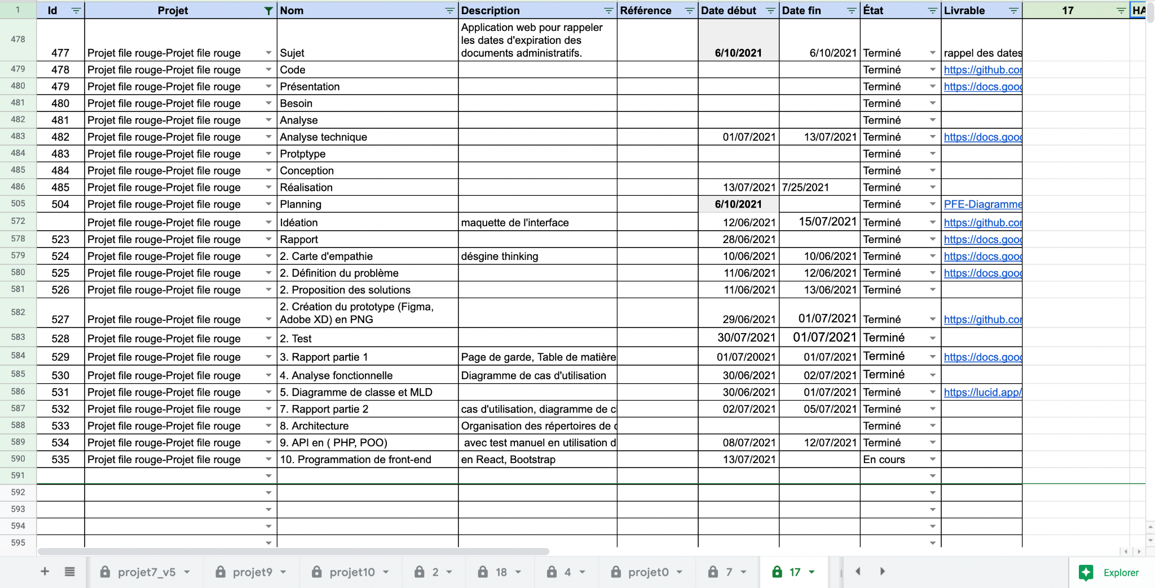
Gestion des taches

Slide 17
PROBLEMATIQUE
04
Oublie les dates d'expiration des papiers important
Des documents non valide à cause de leurs dates d’expiration

Slide 18
EXEMPLE DES PAPIERS
Carte d’Identité Nationale Électronique (CINE)
passeport
Casier judiciaire
Permis de conduire
carte grise
Contrôle technique
assurance des voitures
Permis de conduire international
visa d’entrée
carte d’immatriculation
carte de résidence
contrat de travail
commission d’emploi

Slide 19
MODELISATION
-Cas d’utilisation -MLD -Diagramme de classe
05

Slide 20
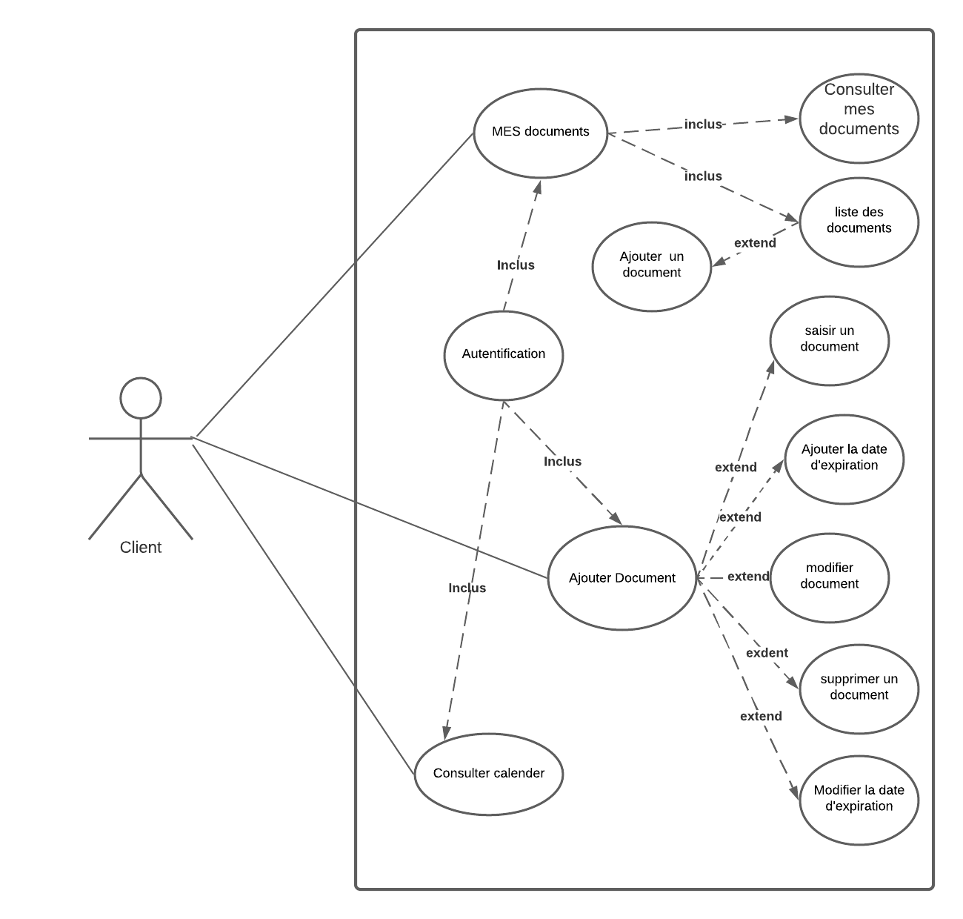
CAS D’UTILISATION

Slide 21
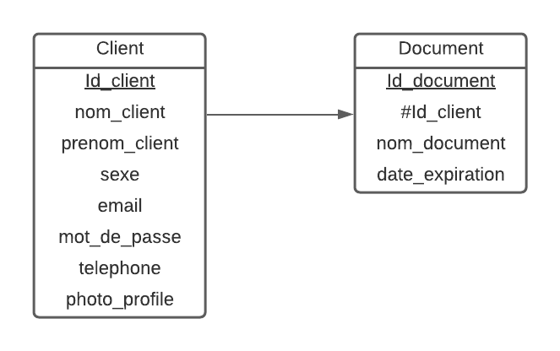
MLD

Slide 22
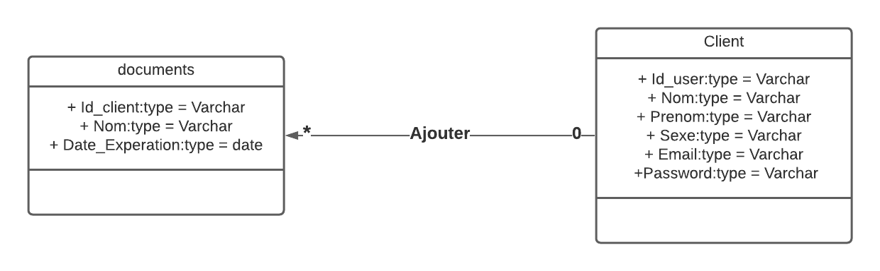
DIAGRAMME DE CLASSE

Slide 23
DIAGRAMME DE CLASSE

Slide 24
REALISATION
02

Slide 25
MERCI !

